Slide 1

同底数幂的乘法

Slide 2

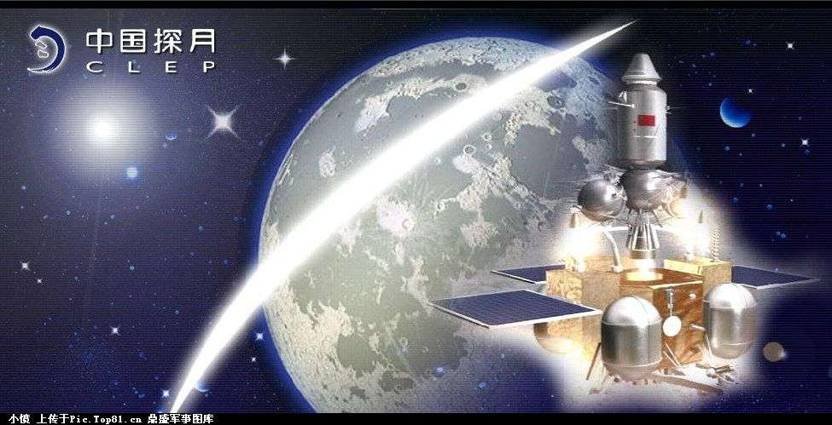
“嫦娥一号”卫星用了10天时间走完了探月的路程。与“嫦娥一号”卫星的这种间接方式相比，“嫦娥二号”卫星行程缩短了一半，整个探月路程只要5天时间。如果“嫦娥二号”飞行的速度约为2×10⁴米/秒，每天飞行时间约为10⁵秒。那它每天约飞行了多少米?
？
解：2×10⁴×10⁵ =

Slide 3
知识回顾
1.什么叫乘方？
求几个相同因数的积的运算叫做乘方。
指数
a
底数
n
= a·a· … ·a
n个a
幂

Slide 4
知识回顾
（1） 2⁵表示什么？
（2） 10×10×10×10×10 可以写成什么形式?
2×2×2×2×2
(乘方的意义）
2⁵ = .
10⁵
10×10×10×10×10 = .
(乘方的意义）

Slide 5
如果“嫦娥二号”飞行的速度约为2×10⁴米/秒，每天飞行时间约为10⁵秒。那它每天约飞行了多少米?
解：2×10⁴×10⁵
=2×(10×10×10×10)×(10×10×10×10×10)
= 2×( 10×10×‥‥‥×10 )
9个
式子中的两个因数有何特点？
= 2×10⁹
我们把底数相同的幂称为同底数幂

Slide 6
探究新知
底数相同
请同学们先根据自己的理解，解答下列各题.
10³ ×10² =（10×10×10）×（10×10） = 10（ ） ；
2³ ×2² =
= 2（ ） ；
5
（2×2×2）×（2×2）
=2×2×2×2×2
5
（a a a）
（a a）
= a a a a a
5
a³×a² = = a（ ） .
3个a
2个a
5个a

Slide 7
观察讨论
请同学们观察下面各题左右两边，底数、指数有什么关系？
10³ ×10² = 10（ ）
2³ ×2² = 2（ ）
a³× a² = a（ ）
= 10（ ）；
= 2（ ）；
= a（ ） 。
5
3+2
5
3+2
5
3+2
猜想: a^{m} · a^{n}= ? (当m、n都是正整数)
分组讨论，并尝试证明你的猜想是否正确.

Slide 8
猜想证明
a^{m+n}
猜想: a^{m} · a^{n}= (m、n都是正整数)
a^{m} · a^{n} =
（aa…a）
（aa…a）
·
（乘方的意义）
m个a
n个a
= aa…a
（乘法结合律）
(m+n)个a
=a^{m+n} （乘方的意义）
由此可得同底数幂的乘法性质：
a^{m} · a^{n} = a^{m+n} (m、n都是正整数)

Slide 9
同底数幂的乘法性质：
我们可以直接利用它进行计算.
请你尝试用文字概括这个结论。
a^{m} · a^{n} = a^{m+n} (当m、n都是正整数)
同底数幂相乘，
底数 ，指数 。
不变
相加
左边：
右边：
同底、乘法
底数不变、指数相加
如 4³×4⁵=
4³⁺⁵
=4⁸
想一想： 当三个或三个以上同底数幂相乘时，是否也  具有这一性质呢？ 怎样用公式表示？
如 a^{m}·a^{n}·a^{p} =
a^{m+n+p}
（m、n、p都是正整数）

Slide 10
同底数幂的乘法运算法则
a^{m} · a^{n} = a^{m+n} (当m、n都是正整数) a^{m}·a^{n}·a^{p} = a^{m+n+p} （m、n、p都是正整数）
Notes:
本资料来自于资源最齐全的２１世纪教育网www.21cnjy.com

Slide 11
例题讲解例题讲解
1.计算：
（1）10⁷ ×10⁴ ； （2）x² · x⁵ .
解：（1）10⁷ ×10⁴ =10⁷ ⁺ ⁴= 10¹¹
（2）x² · x⁵ = x² ⁺ ⁵ = x⁷
2.计算：（1）2³×2⁴×2⁵ （2）y · y² · y³
解：（1）2³×2⁴×2⁵=2³⁺⁴⁺⁵=2¹²
（2）y · y² · y³ = y¹⁺²⁺³=y⁶
Notes:
本资料来自于资源最齐全的２１世纪教育网www.21cnjy.com

Slide 12

要看仔细呦！
计算: 4³×6⁵
计算: 4³+4⁵
运用同底数幂的乘法法则要注意：
条件：①同底 ②乘法

Slide 13
试一试
抢答
（1） 7⁶×7⁴
( 7¹⁰ )
（2） a⁷ ·a⁸
( a¹⁵ )
（3） x⁵ ·x³
（ x⁸ ）
（4） b⁵ · b
（ b⁶ ）

Slide 14
2. 计算：
（1）x¹⁰ · x （2）10×10²×10⁴
（3） x⁵ ·x ·x³ （4）y⁴·y³·y²·y
解：
（1）x¹⁰ ·x = x¹⁰⁺¹= x¹¹
（2）10×10²×10⁴ =10¹⁺²⁺⁴ =10⁷
（3）x⁵ ·x ·x³ = x⁵⁺¹⁺³ = x⁹
（4）y⁴ ·y³ ·y² ·y= y⁴⁺³⁺²⁺¹= y¹⁰
Notes:
本资料来自于资源最齐全的２１世纪教育网www.21cnjy.com

Slide 15
辨一辨
下面的计算对不对？如果不对，怎样改正？
（1）b⁵ · b⁵= 2b⁵ （ ） （2）b⁵ + b⁵ = b¹⁰ （ ）
（3）x⁵ ·x⁵ = x²⁵ ( ) （4）-y⁶ · y⁵ = y¹¹ ( )
（5）c · c³ = c³ ( ) （6）m + m³ = m⁴ ( )
×
×
b⁵ · b⁵= b¹⁰
b⁵ + b⁵ = 2b⁵
×
×
x⁵ · x⁵ = x¹⁰
-y⁶ · y⁵ =-y¹¹
×
×
c · c³ = c⁴
m + m³ = m + m³

Slide 16
拓展延伸
例2.计算:
(1) -y · (-y)2 · y3
解:
原式= -y · y2 · y3 = -y1+2+3=-y6
(2) (x+y)³ · (x+y)⁴
公式中的a可代表一个数、字母、式子等。
a^{m} · a^{n} = a^{m+n}
解:
(x+y)³ · (x+y)⁴ =
(x+y)³⁺⁴ =(x+y)⁷

Slide 17
填空：
（1）x⁵ ·（ ）= x ⁸ （2）a ·（ ）= a⁶
（3）x · x³（ ）= x⁷ （4）x^{m} ·（ ）＝x^{3m}
x³
a⁵
x³
x^{2m}
Notes:
本资料来自于资源最齐全的２１世纪教育网www.21cnjy.com

Slide 18
我思，我进步
填空：
（1） 8 = 2^{x}，则 x = ；
（2） 8× 4 = 2^{x}，则 x = ；
（3） 3×27×9 = 3^{x}，则 x = .
3
2³
5
2³
×
2²
=
2⁵
6
3
×
3³
×
3²
=
3⁶

Slide 19

已知：a^{m}=2，a^{n}=3.
求 a^{m+n} 的值.
解: a^{m+n}=a^{m}·a^{n}
=2×3
=6

Slide 20
拓展提高
计算：(结果写成幂的形式)
2³ + 2³=
2 × 2³
= 2⁴
3⁴ × 27=
3⁴ × 3³
=3⁷
b²· b³+b · b⁴ =
b⁵ + b⁵
=2b⁵

Slide 21
小结
同底数幂相乘，
底数 指数
a^{m} · a^{n} = a^{m+n} (m、n正整数)
知识
不变，
相加.
我学到了什么？
“特殊→一般→特殊”
例子 公式 应用
方法

Slide 22

通过对本节课的学习，你有哪些收获呢？

Slide 23
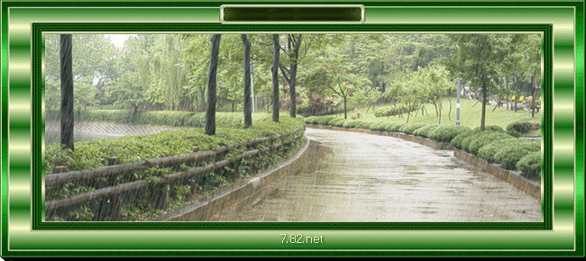
在数学的学习道路上，
“神马”都不是“浮云”。
没有人能随随便便成功!
加油，你就是最给力的!
再见再见

Slide 24

学习目标
1.理解同底数幂的乘法法则的由来，掌握同底数幂相乘的乘法法则；
2.能熟练地运用同底数幂的乘法法则进行计算，并能利用它解决简单的实际问题。

